Slide 1
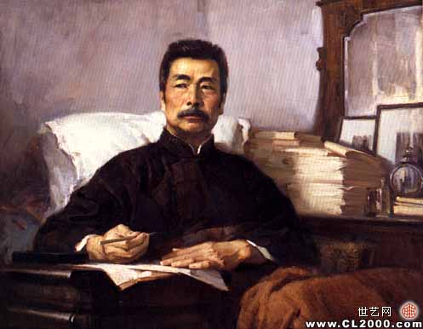
中国人
失掉
自信力了吗
鲁迅 •《且介亭杂文》

Slide 2
鲁 迅
  1881/9/25-1936/10/19
文学家、思想家、革命家
横 俯
眉 首
冷 甘
对 为
千 孺
夫 子
指 牛
周 字
树 豫
人 才

Slide 3
写作背景:九一八事变后，中国东北沦陷，中国国民党多次向国联申诉，希望制止日本的侵略。而国联居然承认日本在东北的特殊利益！
哀求无效后，一些国民党的官僚政客和社会“名人”，却在北京等地多次举行“法会”，祈祷“解救国难”。 1934年4月，国民党的反动政客戴季陶和下野的北洋军阀头子段祺瑞等，又发起请第九世班禅喇嘛于4月28日至5月18日，在杭州灵隐寺举行“时轮金刚法会”，“求佛菩萨来保佑”，说什么“今则人心浸浸以衰矣！非仗佛力之加被，未由消此浩劫”。
1934年8月27日，当时颇有影响的资产阶级报纸《大公报》也发表《孔子诞辰纪念》的社评，散布“中国人失去了自信力”的失败主义论调。资产阶级走狗文人，也一口一声狂吠“中国人失掉了自信力了”。
究竟是什么样的中国人失去了自信力呢？同年9月25日，鲁迅先生写了《中国人失掉自信力了吗》一文，予以有力的驳斥，文章指出中华民族仍有许多“埋头苦干”、“拼命硬干”、“为民请命”、“舍身求法”的人在，这些人正是民族的脊梁。此文收入1937年7月出版的《且介亭杂文》集中。

Slide 4

一、听录音，把握课文大意
作者反驳的论点是什么？
作者提出自己的观点又是什么？

Slide 5





作驳论文写作思路
树靶子
打靶子
立观点
摆论敌
论点
驳论敌 论点
论据 论证
证明自己
观点

Slide 6
字词训练
玄虚(xuán) 诓骗 （kuāng）
怀古伤今 为民请命

Slide 7
二、重点研读
阅读课文1、2自然段，思考：1、2自然段作者摆出了对方什么论据和论点？
对方论点：中国人失掉自信力了
·
1、两年前，总自夸“地大物博”
2、不久，只希望“国联”
3、现在，一味“求神拜佛”
（信地、信物）
（信国联）
（信神佛）
具有讽刺意味

Slide 8
“我中国地大物博，人口众多”
--选自30年代的御用报纸
“忍辱含愤，暂取逆来顺受态度，以待国联公理自判决” --选自蒋介石在“九一八”事件发生后的演讲
1934年 ，由反动政客戴季陶和军阀段祺瑞发起，一些国民党官僚在杭州灵隐寺举行法会，请班禅大师求佛保佑。
“民族之自尊心与自信心，既已荡然无存，不待外侮之来，国家固早已濒于精神幻灭之域”
—选自《大公报》1934年8月24日的社论

Slide 9
直接反驳
阅读3—5自然段，思考：1、找出这一部分的关键句，作者是怎样分析的？2、本段采用了怎样的论证方法？
关键句：“自信其实是早就失掉了的”
分析：
1、信“地”信“物”、信“国联”---失掉的是“他信力”
2、“求神拜佛”—发展着“自欺力”
批驳对方的论证过程不合逻辑，偷换概念：

Slide 10
总:
自夸“地大物博”
论据
只:
希望国联
敌论据论点
一味:
求神拜佛
（1—2）
偷换概念
论点：
中国人失掉自信力了
信地信物：失掉的是“他信力”
直接反驳
（3—5）
求神拜佛：发展着“自欺力”

Slide 11
间接反驳
阅读6--8自然段，思考：1、作者的论点？提出哪些论据来加以论证的？2、采用怎样的论证方法？
论点：“有并不失掉自信力的中国人在”
论据：从古至今都有满怀自信的“中国的脊梁”
针锋相对地提出自己的观点并列举事实证明，从而彻底驳倒对方论点：

Slide 12
文中“中国的脊梁”指什么人? 你是如何理解的？能不能举例说明？作者强调他们在当时和现在有什么实际意义？
中国的脊梁：指脚踏实地地为民族的进步、人民的利益而奋斗乃至牺牲的人们，他们是使中国挺立起来的“脊梁”。
指默默无闻、努力工作的广大劳动人民。
如毕升、祖冲之、李时珍、詹天佑等人
“埋头苦干的人”
指那些不怕牺牲、不计得失、忠于祖国的人。
如岳飞、文天祥、戚继光、林则徐等人
“拼命硬干的人”
指同情人民，为人民鸣不平、伸张正义的人。
如屈原、关汉卿、海瑞等人
“为民请命的人”
指历尽艰辛、英勇献身、追求真理的人。
如商鞅、谭嗣同、玄奘、法显等人
“舍身求法的人”

Slide 13
围绕第八段讨论
“中国的脊梁”指什么人？为什么他们的牺牲不能为“大家”所知道？
明确：指脚踏实地为民族进步而奋斗的 人们，他们来自下层，代表着广大人民的利益。
明确：1、不能（无权）知道
2、不愿知道（“看客”）

Slide 14
你能举出一些具体事例来证明作者认为当时存在有自信力的中国人吗？
“九、一八”事变后，中共于9月20日和22日连续发表宣言，提出“组织群众的反帝运动，发动群众斗争，反抗日本帝国主义的侵略”的战斗口号。
在党的号召和领导下，全国掀起声势浩大的抗日运动，坚决反对蒋介石的不抵抗政策。
1931年9月至12月，曾发生三次规模很大的学生请愿运动。

Slide 15
结 论
阅读第九段，思考：1、本文的结论是什么？2、本段在全文中的作用？
结论：自信力的有无，状元宰相的文章不足为据，要看地底下（要从本质上看问题，指出真正有自信力的是中国的革命人民）
作用：照应题目，作出回答

Slide 16
品读第6—9段，讨论探究：
你从下段文字中的划线字中读到了怎样的况味？产生了怎样的联想？
要论中国人，必须不被搽在表面的自欺欺人的脂粉所诓骗，却看看他的筋骨和脊梁。自信力的有无，状元宰相的文章是不足为据的，要自己去看地底下。
脂粉：比喻统治阶级的欺骗性宣传。
筋骨和脊梁：比喻气节、操守、人格、品质
状元宰相：比喻国民党反动政客及其御用文人。
地底下:比喻当时还处于地下斗争的中国共产党及其领导下的革命力量。

Slide 17
以偏概全
敌论点：
中国人失掉自信力了
己论点
有并不失掉自信力的中国人在
间接反驳
埋头苦干的人
拼命硬干的人
脊 梁
（6—8）
古
为民请命的人
己论据
舍身求法的人
有确信, 不自欺
今
前仆后继的战斗
结论:
自信力的有无,状元宰相的文章不足为据,看地底下
（9）

Slide 18
总结课文结构
（一）（1-2）揭示敌论点和敌论据，暗示对方论证以偏概全。
（二）（3-5）直接反驳（论证）：抓住对方偷换概念的论证错误批驳敌论点。
（三）（6-8）间接反驳。用事实证明自己论点的正确，从而证明敌论点的以偏概全。
（四）（9）结论：中国人自信力的有无要看中国人的筋骨和脊梁，而不要被表面迷惑。

Slide 19
敌论据
两年前总自夸“地大物博”
现在求神拜佛怀古伤今
不久不自夸只希望国联
驳敌论证
敌论点
中国人失掉自信力了
失掉了“他信力”
发展着“自欺力”
己论点
有并不失掉自信力的中国人在
正面立论
己论据
从古至今有“中国的脊梁”
结 论
自信力的有无,状元宰相的文章不足为据,看地底下

Slide 20
思考：“他信力”的表达效果
由“自信力”衍生而来，是对国民党统治着极其御用文人的讽刺。
运用仿词的修辞手法，将敌论的自我麻醉，自欺欺人的本质充分揭露出来，也增强了文章逻辑力量。

Slide 21
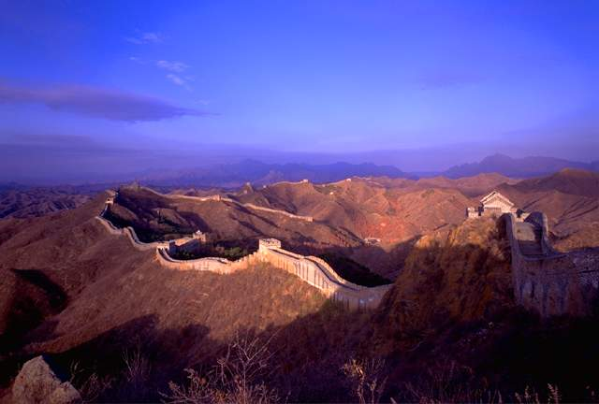
拓展延伸
鲁迅为什么反复强调“中国的脊梁”？
历史新时期，我们应该怎样做好“中
国的脊梁”？

